Slide 1
От Page Object к MVC с использованием .NET
25 Международная конференция по вопросам качества ПО
Software quality assurance days
sqadays.com
Игорь Ершов
Россия, Калуга, АО «Калуга Астрал»
Санкт-Петербург. 31 мая–1 июня 2019
Notes:
здравствуйте

Slide 2





Игорь Ершов
Dev TeamLead
vk.com/redtrevd
@r3dtrevd
@gegobite
Россия, Калуга, АО «Калуга Астрал»
Notes:
Меня зовут Игорь Ершов. Представляю компанию калуга астрал в которой являюсь разработчиком .Net проектов. До недавних пор я выступал в роли тестировщика-автоматизатора в отделе тестирования и сегодня хочу поделиться своим опытом построения платформы автоматизации для .Net проектов.

Slide 3
Введение
Автоматизировать не сложно!
Notes:
Любой кто занимался автоматизацией тестирования, знает, что грамотно построенный проект автоматизации, это самостоятельный проект, который нужно так же поддерживать, развивать наряду с тестируемым продуктом. Поэтому всегда хотелось бы иметь под рукой инструмент, который самостоятельно с минимальными трудозатратами мог бы обеспечить автоматизированное тестирование любого проекта.

Slide 4
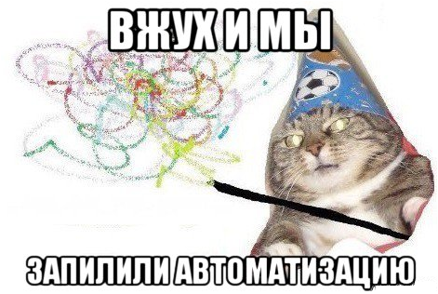
Введение
Автоматизировать не сложно!
Notes:
В идеальном мире наверное он есть, но все мы прекрасно понимаем, что это только в идеальном мире. Суровая реальность заставляет рассматривать каждый новый проект по автоматизации тестирования нового продукта, как самостоятельный проект со своими особенностями со своими проблемами и задачами
Мы, как нам кажется, нашли наше идеальное решение, которое минимизирует наши трудозатраты и позволяет в кратчайшие сроки автоматизировать тестирование на любом из наших продуктов

Slide 5
План доклада
1. Задачи, которые необходимо было решить.
2. Проблемы первоначальной платформы.
3. Анализ результатов использования первоначальной платформы.
4. Переход на новую платформу. MVC в тестах?
5. Как мы применили новую платформу в проектах
6. Переход на «микро-тесты».
7. Организация тестов
Notes:
Рассказывая о нашем решении, мы поговорим о задачах, которые необходимо было нам решить, проговорим проблемы, с которыми мы столкнулись на старте, как мы поняли, что первый блин комом, к чему мы пришли. А так же о том, как мы перешли на новую платформу, как переиспользовали полученное решение на наших проектах и о том, что такое «микро-тесты»

Slide 6
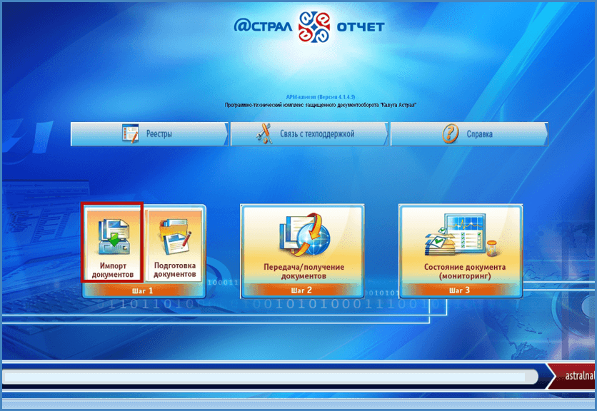
Задачи, которые необходимо было решить
Что имели?
Notes:
Прежде чем рассказывать о задачах, которые необходимо было решить, я расскажу о продукте, который мы тестировали
Это приложение, написанное на C#

Slide 7


Задачи, которые необходимо было решить
Что имели?
Notes:
С использованием технологии Windows Forms и элементов интерфейса от DevExpress. Продукт в эксплуатации находится достаточно давно и до нашего первого решения было предпринято уже несколько попыток автоматизировать тестирование на проекте, потому что регрессионный цикл этого приложения в ручном режиме занимал достаточно большой период времени, порядка 20 часов работы команды. Как следствие команда не могла себе позволить выпускать достаточно качественные и частые релизы. Поэтому одной из первых задач, которая была поставлена перед нами – это автоматизировать регрессионное тестирование и снизить объем ручного труда, чтобы дать возможность команде разработки выполнять более быстрые и частые релизы, так как это необходимо для предметной области данного приложения.

Slide 8
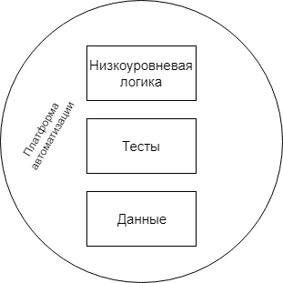
Начало автоматизации
Notes:
В начале работы было принято решение разделять низкоуровневую логику, тесты и данные

Slide 9





Начало автоматизации
Notes:
При выборе языка разработки тестового проекта мы рассматривали питон, джава ,си шарп
Но в качестве языка для реализации платформы был выбран C#, так как это основной язык для разработки ПО в компании.

Slide 10

Начало автоматизации
Notes:
Напоминаем, что само приложение в релизе находилось уже достаточно длительное время и каких-либо специальных интерфейсов для автоматизированного тестирования изначально архитектурой не предусматривалось, поэтому было принято решение, что автоматизацию будем проводить через пользовательский интерфейс
В качестве средства получения доступа к элементам интерфейса мы рассматривали много различных вариантов, но изначально отдали предпочтение бесплатному решению от компании микрософт «Coded UI Test»

Slide 11
Стартовые проблемы
1
Формат тестовых данных. Как их готовить?
Notes:
На начальном этапе разработки проекта автоматизации мы столкнулись с рядом проблем
Проблемы всем хорошо известные, и нас они тоже не обошли стороной.
Это где и как хранить тестовые данные, как их формировать. Основная наша задача стояла так, чтобы данные были отдельно от тестов, так как подразумевалось, что подготовкой тестовых данных может заниматься рядовой тестировщик команды и это же требование добавляло нам проблем с организацией структурированных тестовых данных.

Slide 12

Стартовые проблемы
1
Формат тестовых данных. Как их готовить?
Notes:
Тестовые данные состояли не только из мета-данных, которые были необходимы для установки различных параметров приложения в интерфейсе

Slide 13

Стартовые проблемы
1
Формат тестовых данных. Как их готовить?
Notes:
, но и из дополнительных тестовых файлов, которые выступали так же в качестве этих параметров. Данную проблему мы решили путем создания собственного конфига в формате json и xml.

Slide 14

Стартовые проблемы
1
Формат тестовых данных. Как их готовить?
Notes:
Поскольку тестеры в проектной команде ежедневно имеют дело с xml и json, то данная структура не доставила им дополнительных сложностей

Slide 15
Стартовые проблемы
2
Как логировать тесты?
Notes:
. Как логировать тесты?
Проблема нам стала острой перед нами после первого же прогона тестов, когда мы получили большой лог выполнения, в котором никто из нас не смог разобраться.

Slide 16
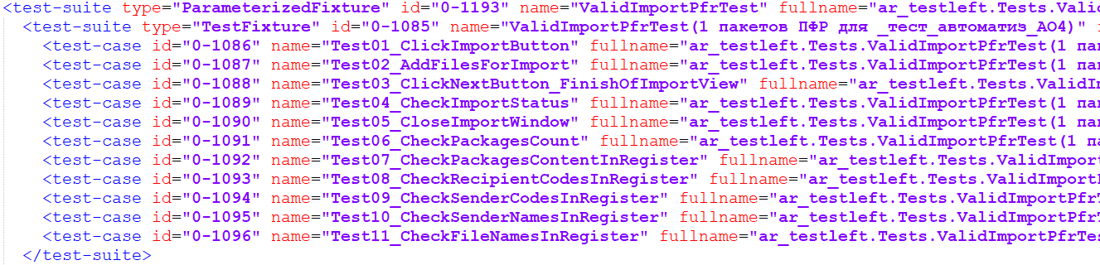
Стартовые проблемы
2
Как логировать тесты?
Notes:
На рынке есть достаточно большое количество различных систем логирования, но к сожалению большая часть, которая нам нравилась по своему удобству, работала исключительно на Java платформе. Вполне возможно что мы что-то и не нашли, но именно в тот момент для нас это было серьезной проблемой. Перед нами встал выбор: писать что-то свое или отдать предпочтение готовым решениям.

Slide 17
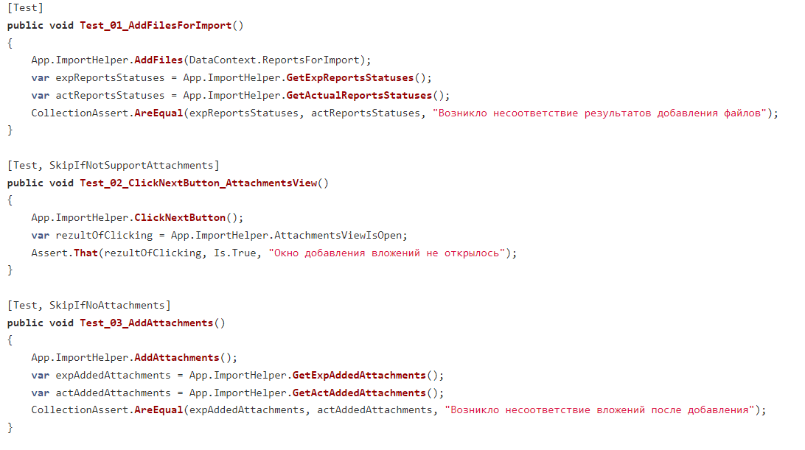
Стартовые проблемы
2
Как логировать
тесты?
Notes:
В одном из докладов от коллег по цеху тестирования мы получили хороший совет, что для простоты поддержки и последующего формирования результатов теста тестовые методы можно называть как шаг кейса общего сценария, что мы и применили во первых.

Slide 18
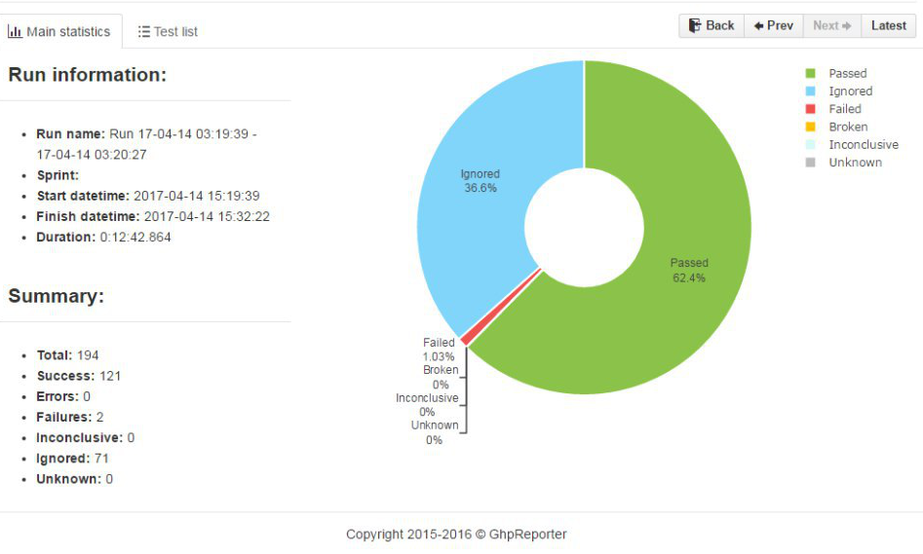
Стартовые проблемы
2
Как логировать
тесты?
Notes:
Второе, мы нашли готовое решение, которое позволяло парсить стандартный лог Nunit’a и в совокупности с нашим первым решением давало приемлемый для понимания и разбора лог

Slide 19

Стартовые проблемы
3
Как включить тесты в Pipeline сборки?
Notes:
3. Следующая проблема, которая нас настигла, о которой мы совершенно не думали на самом старте – это как нам автоматизировать запуск тестов
В проекте существовал CI, все бы хорошо, если б это был web проект. Для веб проектов встроить в CI выполнение тестов через пользовательский интерфейс является тривиальной задачей. В нашем же случае с десктопным приложением нам понадобилось решить проблему портирования свежей сборки приложения на тестовый стенд и запуск тестов на стенде. Честно, проблема решена не до конца и по сей день мы ограничены малым количеством тестовых стендов, но что мы сделали. На базе используемой системы для CI *смена кадра* мы построили конвеер развертывания тестовых сред с использованием систем виртуализации *смена кадра* . Добавили управление со стороны конвеера, *смена кадра* а так же поставку тестируемого приложения на стенды вместе с тестовым проектом. *смена кадра* Тесты выполняются непосредственно на виртуальной платформе с максимальным приближением к реальным условиям.
// TODO Картинки: слайд вопроса. CI + ESXI + magic = збс

Slide 20

Стартовые проблемы
3
Как включить тесты в Pipeline сборки?
CI
Notes:
3. Следующая проблема, которая нас настигла, о которой мы совершенно не думали на самом старте – это как нам автоматизировать запуск тестов
В проекте существовал CI, все бы хорошо, если б это был web проект. Для веб проектов встроить в CI выполнение тестов через пользовательский интерфейс является тривиальной задачей. В нашем же случае с десктопным приложением нам понадобилось решить проблему портирования свежей сборки приложения на тестовый стенд и запуск тестов на стенде. Честно, проблема решена не до конца и по сей день мы ограничены малым количеством тестовых стендов, но что мы сделали. На базе используемой системы для CI *смена кадра* мы построили конвеер развертывания тестовых сред с использованием систем виртуализации *смена кадра* . Добавили управление со стороны конвеера, *смена кадра* а так же поставку тестируемого приложения на стенды вместе с тестовым проектом. *смена кадра* Тесты выполняются непосредственно на виртуальной платформе с максимальным приближением к реальным условиям.
// TODO Картинки: слайд вопроса. CI + ESXI + magic = збс

Slide 21

Стартовые проблемы
3
Как включить тесты в Pipeline сборки?
CI
ESXI
Notes:
3. Следующая проблема, которая нас настигла, о которой мы совершенно не думали на самом старте – это как нам автоматизировать запуск тестов
В проекте существовал CI, все бы хорошо, если б это был web проект. Для веб проектов встроить в CI выполнение тестов через пользовательский интерфейс является тривиальной задачей. В нашем же случае с десктопным приложением нам понадобилось решить проблему портирования свежей сборки приложения на тестовый стенд и запуск тестов на стенде. Честно, проблема решена не до конца и по сей день мы ограничены малым количеством тестовых стендов, но что мы сделали. На базе используемой системы для CI *смена кадра* мы построили конвеер развертывания тестовых сред с использованием систем виртуализации *смена кадра* . Добавили управление со стороны конвеера, *смена кадра* а так же поставку тестируемого приложения на стенды вместе с тестовым проектом. *смена кадра* Тесты выполняются непосредственно на виртуальной платформе с максимальным приближением к реальным условиям.
// TODO Картинки: слайд вопроса. CI + ESXI + magic = збс

Slide 22

Стартовые проблемы
3
Как включить тесты в Pipeline сборки?
CI
ESXI
MAGIC
Notes:
3. Следующая проблема, которая нас настигла, о которой мы совершенно не думали на самом старте – это как нам автоматизировать запуск тестов
В проекте существовал CI, все бы хорошо, если б это был web проект. Для веб проектов встроить в CI выполнение тестов через пользовательский интерфейс является тривиальной задачей. В нашем же случае с десктопным приложением нам понадобилось решить проблему портирования свежей сборки приложения на тестовый стенд и запуск тестов на стенде. Честно, проблема решена не до конца и по сей день мы ограничены малым количеством тестовых стендов, но что мы сделали. На базе используемой системы для CI *смена кадра* мы построили конвеер развертывания тестовых сред с использованием систем виртуализации *смена кадра* . Добавили управление со стороны конвеера, *смена кадра* а так же поставку тестируемого приложения на стенды вместе с тестовым проектом. *смена кадра* Тесты выполняются непосредственно на виртуальной платформе с максимальным приближением к реальным условиям.
// TODO Картинки: слайд вопроса. CI + ESXI + magic = збс

Slide 23
Стартовые проблемы
3
Как включить тесты в Pipeline сборки?
CI
ESXI
MAGIC
Notes:
3. Следующая проблема, которая нас настигла, о которой мы совершенно не думали на самом старте – это как нам автоматизировать запуск тестов
В проекте существовал CI, все бы хорошо, если б это был web проект. Для веб проектов встроить в CI выполнение тестов через пользовательский интерфейс является тривиальной задачей. В нашем же случае с десктопным приложением нам понадобилось решить проблему портирования свежей сборки приложения на тестовый стенд и запуск тестов на стенде. Честно, проблема решена не до конца и по сей день мы ограничены малым количеством тестовых стендов, но что мы сделали. На базе используемой системы для CI *смена кадра* мы построили конвеер развертывания тестовых сред с использованием систем виртуализации *смена кадра* . Добавили управление со стороны конвеера, *смена кадра* а так же поставку тестируемого приложения на стенды вместе с тестовым проектом. *смена кадра* Тесты выполняются непосредственно на виртуальной платформе с максимальным приближением к реальным условиям.
// TODO Картинки: слайд вопроса. CI + ESXI + magic = збс

Slide 24
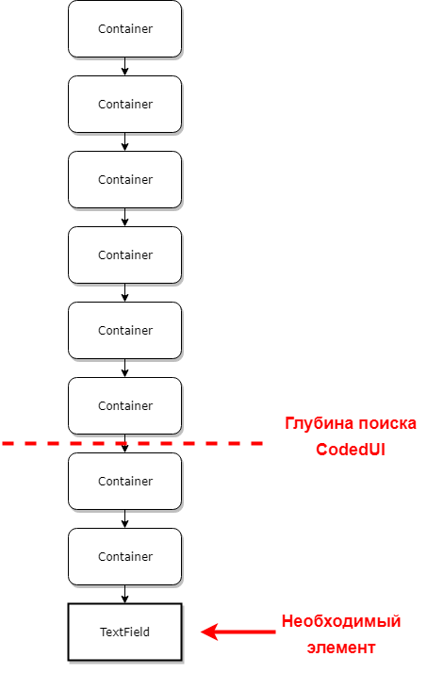
Стартовые проблемы
4
Доступ к элементам интерфейса
Notes:
Так же проблемой стало получение доступа к элементам интерфейса тестируемого приложения.
Напомню, что приложение из-за достаточно давнего ввода в эксплуатацию, не имело поддержки в автоматизации тестирования.
В связи с этим не ко всем элементам интерфейса удавалось получить доступ, так как глубина вложенности элементов была гораздо больше, чем поддерживаемая Coded UI

Slide 25

Стартовые проблемы
4
Доступ к элементам интерфейса
Notes:
В конечном итоге эта проблема вынудила нас искать другие решения, так как все больше элементов оказались в списке недоступных для нас

Slide 26

Стартовые проблемы
4
Доступ к элементам интерфейса
Notes:
На помощь пришло решение от компании SmartBear в виде фреймворка TestLeft, который предоставлял более широкий функционал взаимодействия с элементами интерфейса и мог справиться с поиском элементов при нашей имеющейся вложенности

Slide 27
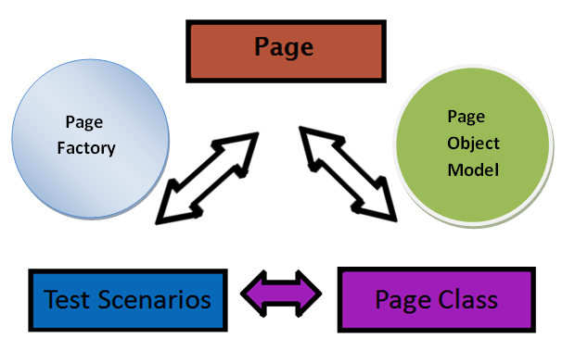
Первоначальное решение
Notes:
В качестве первоначальной архитектуры был задействован переработанный паттерн PageObject
Page Object – это шаблон проектирования, который широко используется в автоматизированном тестировании и позволяет разделять логику выполнения тестов от их реализации. Page Object как бы моделирует страницы тестируемого приложения в качестве объектов в коде. В результате его использования у вас получатся отдельные классы, отвечающие за работу с конкретной страницей. Такой подход значительно уменьшает объем повторяющегося кода. Основное преимущество паттерна заключается в том, что в случае изменения пользовательского интерфейса, можно выполнить исправление только в одном месте, а не исправлять каждый тест, в котором этот интерфейс используется.

Slide 28
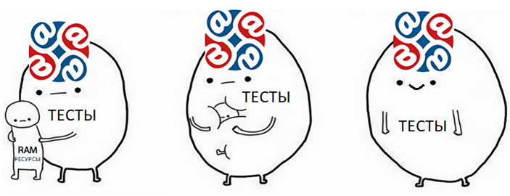
Переход на новую платформу
Предпосылки:
1
Нерациональное использование ресурсов
(переинициализация всех объектов
на каждый запуск тестовых сценариев)

Slide 29
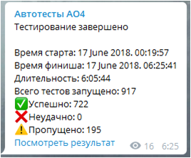
Переход на новую платформу
Предпосылки:
2
Большое время
выполнения тестов (6-8 часов);

Slide 30
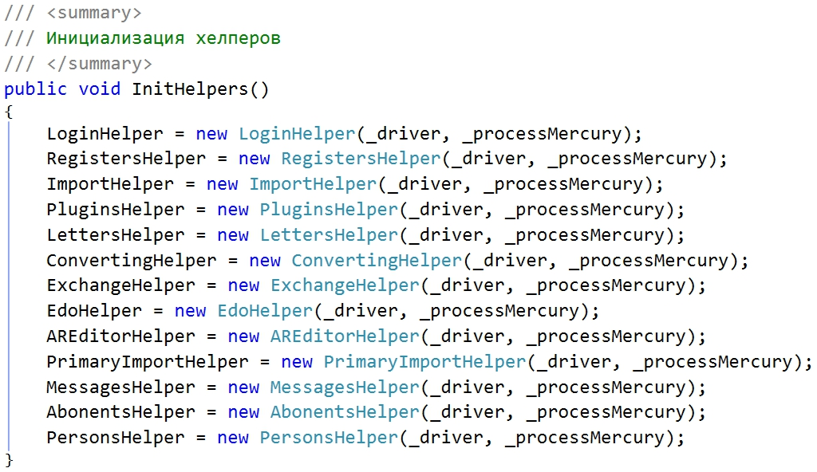
Переход на новую платформу
Предпосылки:
3
Сложно-поддерживаемый код
Notes:
Поэтому от этого нужно было избавляться

Slide 31

Переход на новую платформу
Предпосылки:
3
Сложно-поддерживаемый код
Notes:
Поэтому от этого нужно было избавляться

Slide 32
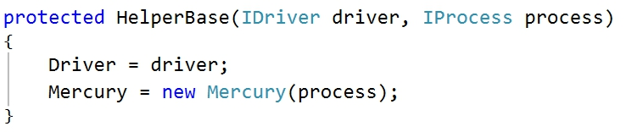
Переход на новую платформу
Предпосылки:
3
Сложно-поддерживаемый код
Notes:
Поэтому от этого нужно было избавляться

Slide 33

Переход на новую платформу
Предпосылки:
4
Разработчики отказываются подключаться к процессу разработки
Notes:
Следующая проблема заключалась в том, что специализация автоматизатора для нас оказалась достаточно специфичной и краеугольным камнем для нас стали кадры. Классический подход, который мы пропогандируем в своей команде здесь не работал. Проблему кадров мы привыкли решать путем подготовки собственного состава. Мы никогда не рассматривали, что тестировщик являлся промежуточной ступенью на пути к программированию, а автоматизатор в первую очередь – разработчик. Естественным образом мы попытались привлечь разработчиков из проектной команды, но после того, как они познакомились с нашей архитектурой, которую мы им представили, не получили поддержки от разработчиков.

Slide 34

Переход на новую платформу
Notes:
В результате долгих совещаний и попытки понять, что же конкретно их не устраивает в предложенной архитектуре, получили загадочное слово MVC.
Почему MVC? Это стандартный паттерн для разработчика. Термины и структуру проекта, построенные на основе данного паттерна, для разработчика понятны, поэтому хорошо работает выражение «в чужой монастырь со своим уставом не ходят»

Slide 35
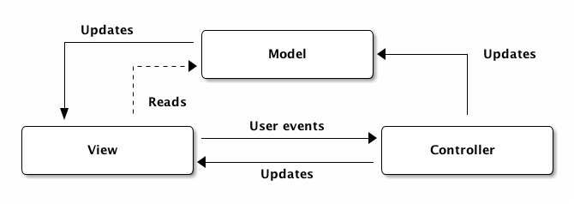
Переход на новую платформу
Концепция MVC
Notes:
Шаблон проектирования MVC предполагает разделение данных приложения, пользовательского интерфейса и управляющей логики на три отдельных компонента: Модель, Представление и Контроллер – таким образом, что модификация каждого компонента может осуществляться независимо.
Модель (Model) предоставляет данные и реагирует на команды контроллера, изменяя своё состояние.
Представление (View) отвечает за отображение данных модели пользователю, реагируя на изменения модели.
Контроллер (Controller) интерпретирует действия пользователя, оповещая модель о необходимости изменений.

Slide 36
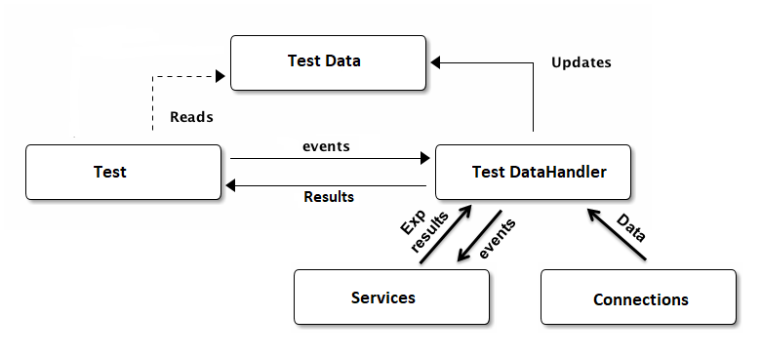
Переход на новую платформу
Концепция платформы автоматизации

Slide 37
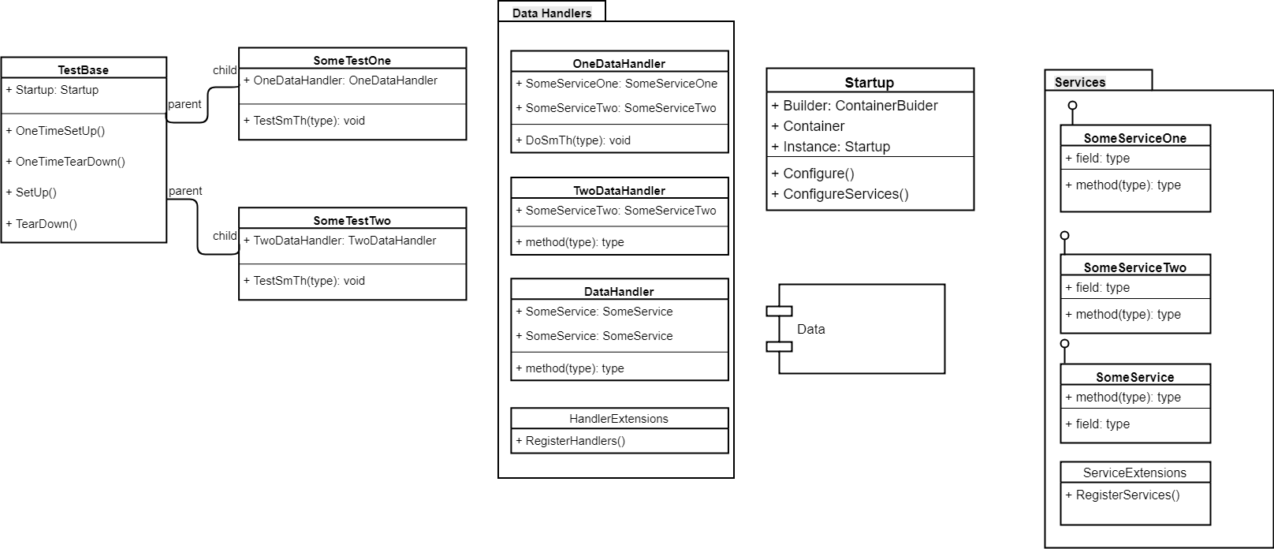

Переход на новую платформу
Итоговый результат проектирования
Frame
Notes:
Если сопоставить аналогию с MVC (Model - View - Controller), то View можно сопоставить с Test, Controller - можно сопоставить с TestDataHandler (обработчик данных теста)

Slide 38
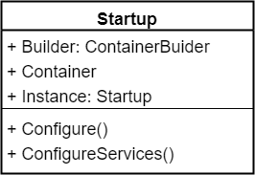
Детальное рассмотрение
Notes:
Startup - стартовый класс, в котором происходит настройка и конфигурирование проекта, контейнеров, подключение всех необходимых сервисов.

Slide 39
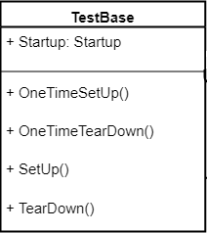
Детальное рассмотрение
Notes:
TestBase - базовый класс для всех тестов, содержит в себе экземпляр стартового класса (для доступа к DI-контейнеру) и 4 метода настройки тестов и тестового проекта

Slide 40
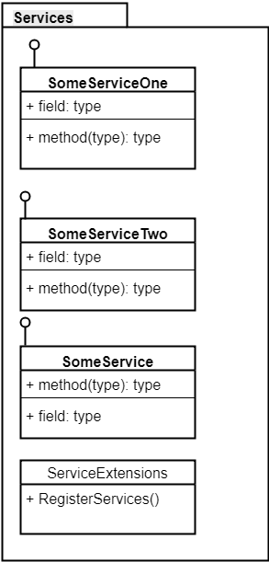
Детальное рассмотрение
Notes:
Сервисы обеспечивают взаимодействие с тестируемым объектом (например через UI, бд, сервис очередей и т.д.)

Slide 41
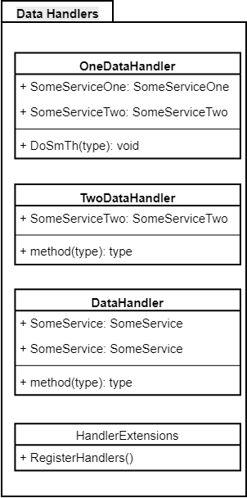
Детальное рассмотрение
Notes:
Обработчики данных (DataHandler) соответственно обрабатывают и формируют актуальные и ожидаемые тестовые данные, передавая их тесту.

Slide 42
Применение платформы. Web
Прим. Se -> Selenium
SE
Какое-то лого
платформы тестов ☺
Page Object
Notes:
Первый проект, на котором была испробована платформа - Web приложение.
Задача стояла в проведении интеграционного тестирования.
Для взаимодействия с элементами интерфейса был задействован Selenium в связке с паттерном PageObject, используя только логику формирования маппинга элементов. Всё взаимодействие с элементами перетекло на низкий уровень в часть сервисов, когда каждый сервис отвечал за взаимодействие с конкретной страницей Web-приложения.
Система быстро перешла из стадии разработки в готовую платформу тестирования.

Slide 43
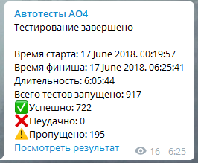
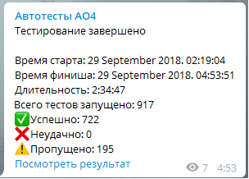
Применение платформы. Desktop
Старая платформа
Новая платформа
Notes:
Главной проблемой оставался первоначальный проект автоматизации тестирования на Desktop-приложении, у которого были плачевные результаты по времени тестирования.
В течение короткого времени мы переводим приложение на новую архитектуру и сразу же оцениваем результаты тестирования:
Результат оказался на лицо, новая архитектура успешно показала свою оптимальность в применении.

Slide 44

Тестирование микро-сервисов
Notes:
Следующим шагом стала автоматизация компонентного тестирования ядра web-приложения, построенного на микро-сервисной архитектуре.
При прямом применении имеющейся архитектуры тестов мы столкнулись с новой проблемой.
Проблема заключалась в том, что при большом количестве микро-сервисов, которые необходимо было тестировать, единый проект тестов достаточно быстро превратился в тяжеловесное и плохо-понятное решение.
Причина тому – необходимость для каждого микросервиса в своем наборе моделе, вспомогательных классов.
Вторая проблема, которая всплыла, это неадаптированность единого проекта к включению его в Pipeline сборочного конвеера микросервисов.
Решение в лоб привело к тому, что большая часть кода тестов не использовалась при прогоне тестов конкретного микросервиса, а также усложняла его поддержку

Slide 45
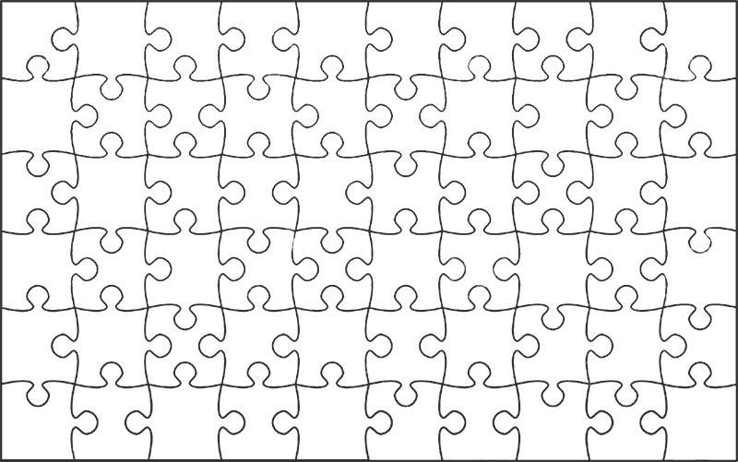
Переход на «микро-тесты»
!
!
!
!
!
Notes:
Для решения этой проблемы было решено разделить тесты по сервисам. Общая концепция осталась неизменной, лишь произошло разбиение единого проекта тестов на “микро-тесты” под соответствующий тестируемый микросервис.
Проект тестов реализовывался также с использованием языка C#, но на платформе .NET Core
Благодаря разбиению тестов на отдельные проекты появилась возможность сформировать контейнер с тестами для каждого сервиса отдельно и запускать сам сервис, всё необходимое для него окружение и тесты в докере. Таким образом можно запускать тесты независимо друг от друга - каждый работает только внутри своей сети и не влияет на данные, использующиеся в других тестах или на тестовых стендах.
Также стало проще управлять окружением - в процессе тестирования можно менять конфигурацию приложения под тестирование как в тестовой среде, при использовании mock – заглушек, так и формируя продакшн среду и тестирования приложения в бою.
Бонусом стало, что мы ушли от тестирования UI, и в качестве метода доступа используем стандартные API приложения, а так же API инфраструктуры.
В результате такого взаимодействия получилось сократить выполнение тестов с десятков, до нескольких минут, при этом большая часть этого времени уходит на формирование тестовой среды, т.е скачивание и запуск образов.

Slide 46
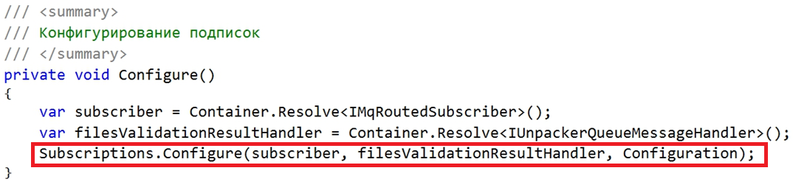
Организация тестов. Микро-сервисы
Notes:
Каким же образом это всё устроено?
На текущем примере осуществляется конфигурирование подписок сервиса очередей, с помощью которого будут взаимодействовать тест и микросервис

Slide 47
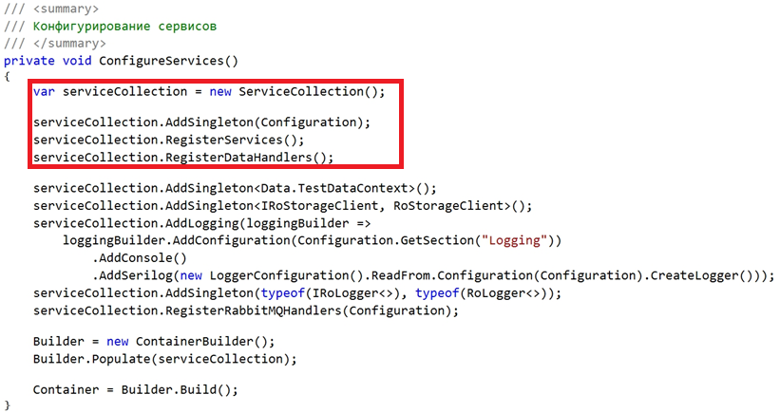
Организация тестов. Микро-сервисы
Notes:
Выполняется инициализация контейнера зависимостей и подключение всех необходимых для теста сервисов и обработчиков данных

Slide 48
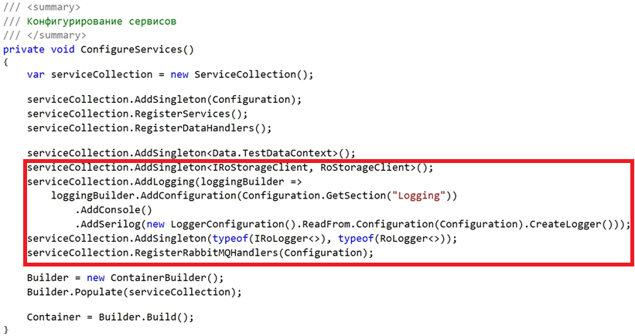
Организация тестов. Микро-сервисы
Notes:
Подключаются все зависимости для взаимодействия теста и микросервиса
И осуществляется сборка контейнера для дальнейшего использования

Slide 49
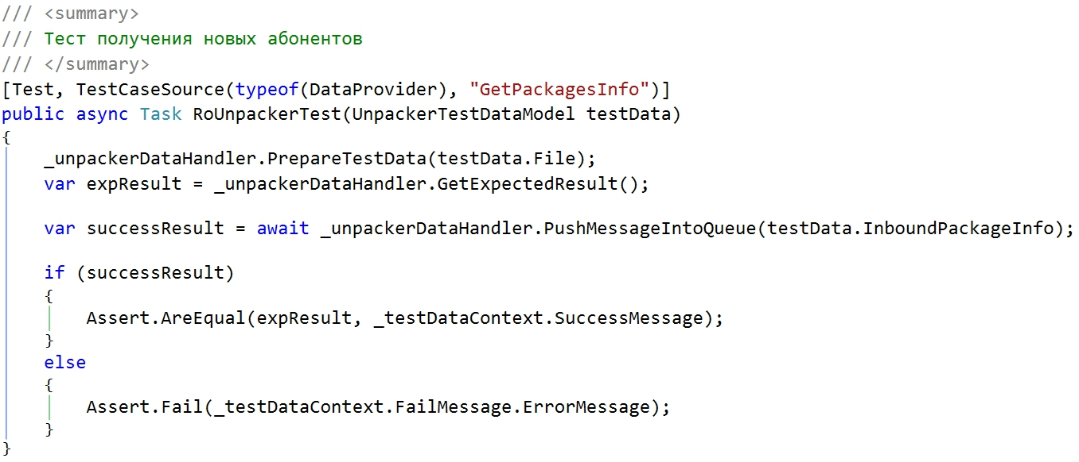
Организация тестов. Микро-сервисы
Notes:
Каждый тест представляет собой класс, содержащий определенный сценарий. Каждый метод в тестовом классе - это какое-либо сценарное действие и проверка результата. Такой подход позволяет отлавливать конкретные шаги, при которых возникают ошибки в тестируемом приложении
Методы тестов могут взаимодействовать исключительно с соответствующими им обработчиками (DataHandler), поэтому через них осуществляется вызов каких-либо определенных действий и сбор данных для проверки.

Slide 50
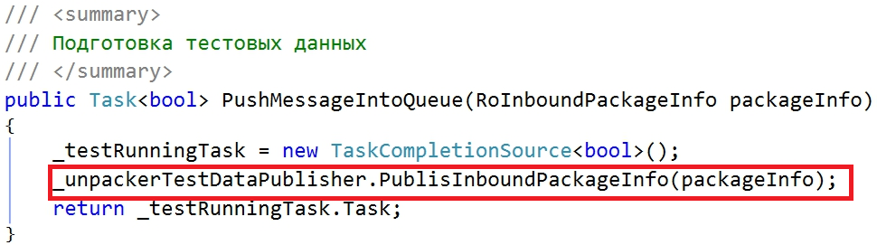
Организация тестов. Микро-сервисы
Notes:
Для взаимодействия используются готовые библиотеки, разработанные и использующиеся для тестируемого объекта

Slide 51
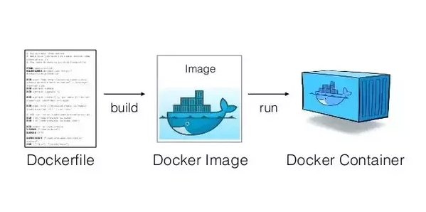
Заворачиваем тесты в Docker
Notes:
Как же теперь завернуть наши тесты в докер контейнер и запустить все это?

Slide 52
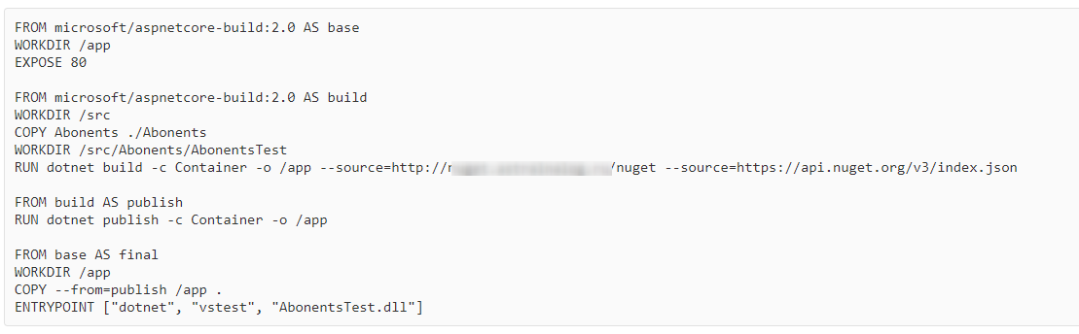
Dockerfile
Notes:
А реализовывается это все полностью аналогично любому приложению, развертываемому в докер контейнере
И вот собственно как выглядит наш докерфайл для теста

Slide 53

Dockerfile. Подробнее
Notes:
Рассмотрим подробнее
В этом блоке идет создание базового образа, в который потом будут помещены готовые к запуску тесты:

Slide 54
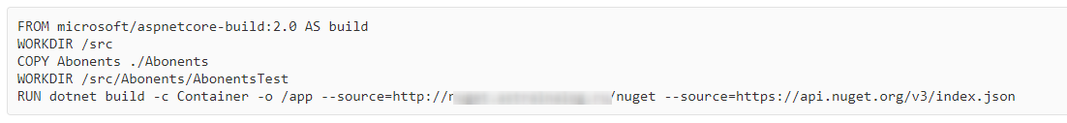
Dockerfile. Подробнее
Notes:
В этом блоке создается временный образ, в котором тесты сбилдятся
(в COPY указать путь к папке с проектами, необходимыми для запуска текущих тестов, а во втором WORKDIR указать путь к папке проекта тестов):

Slide 55

Dockerfile. Подробнее
Notes:
Далее тесты публикуются в папку /app
При этом в командах dotnet build и dotnet publish параметр -c Container - это конфигурация, для которой происходит билд/паблиш.

Slide 56
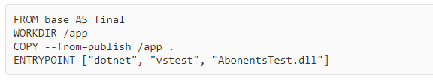
Dockerfile. Подробнее
Notes:
В этом блоке готовые тесты копируются в образ, созданный в первом блоке, а также задается команда, выполняющаяся при запуске контейнера с тестами (ENTRYPOINT):
А далее загружаем наш образ на docker-hub и радуемся тестам, не забыв при этом описать необходимое нам окружение)

Slide 57
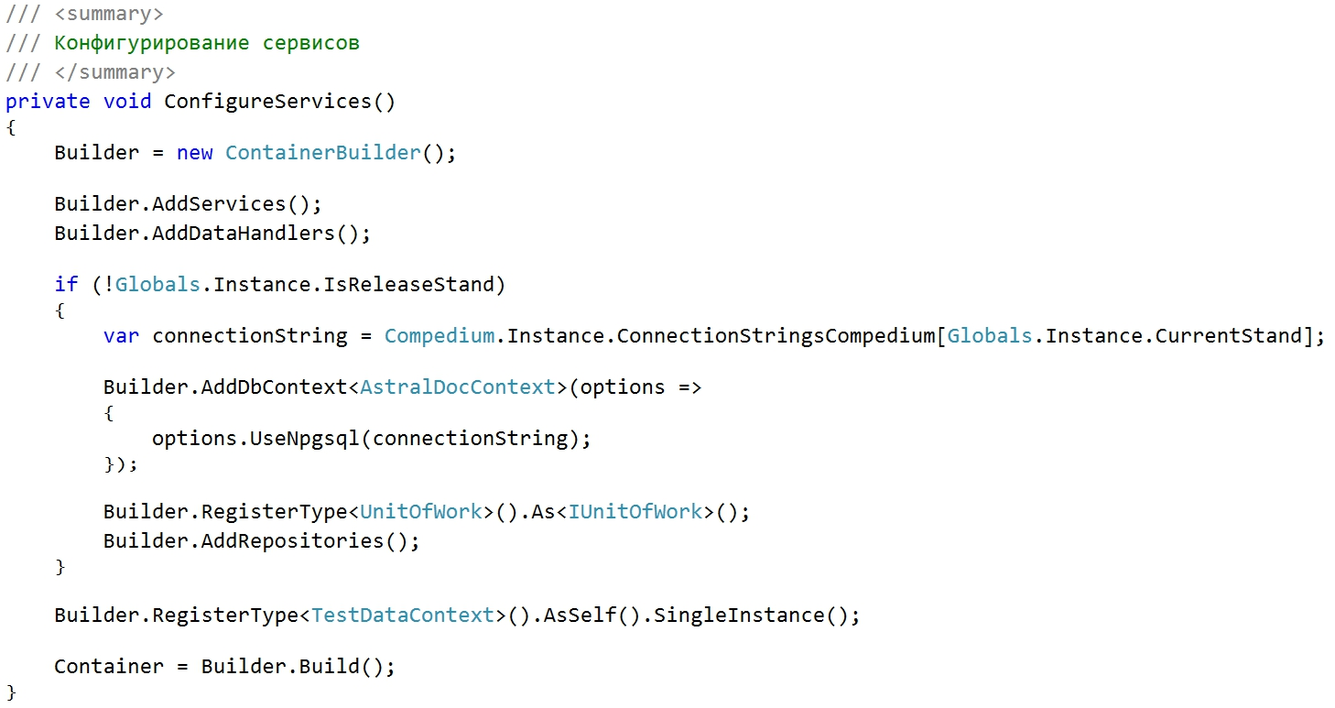
Организация тестов. WEB
Notes:
Принцип конфигурирования тестового проекта в случае тестирования Web-приложения остается неизменным.
В конфигураторе все также выполняется подключение всех зависимостей для тестов в виде сервисов, обработчиков данных, контекста базы данных, а так же сборка контейнера зависимотей

Slide 58
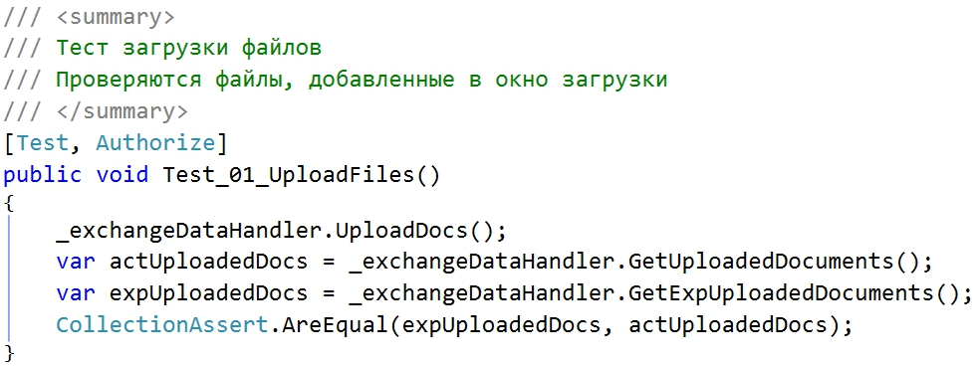
Организация тестов. WEB
Notes:
Рассмотрим конкретный сценарий тестирования цикла документооборота
Тест состоит из нескольких шагов: загрузка файлов в приложение, импорт загруженных файлов, подпись проимпортированных файлов, отправка.
Каждый шаг - отдельный метод с 1 действием и проверкой ожидаемых и актуальных данных
Можно рассмотреть пример одного тестового шага из общего сценария

Slide 59
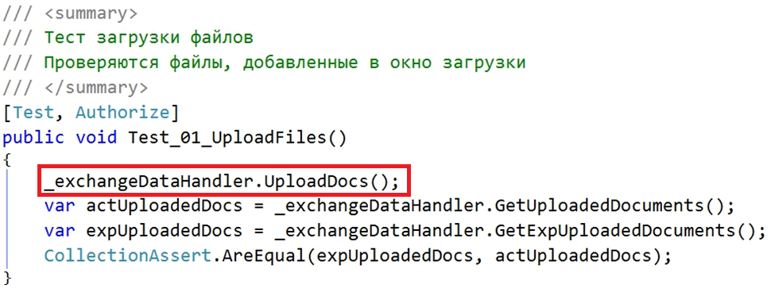
Организация тестов. WEB
Notes:
На первом этапе с помощью обработчика данных запускается процесс взаимодействия с интерфейсом приложения

Slide 60
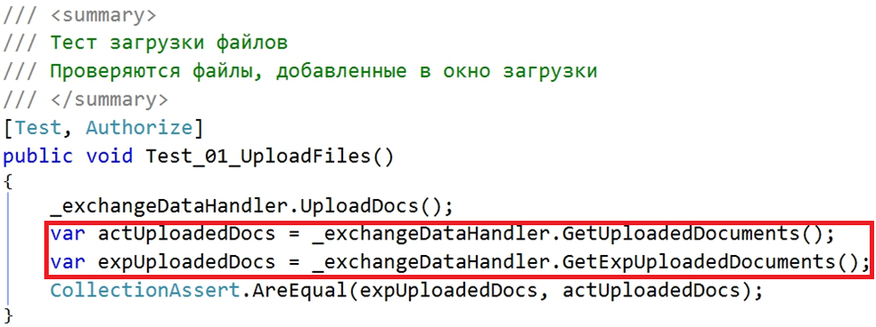
Организация тестов. WEB
Notes:
Далее выполняется формирование актуальных и ожидаемых тестовых данных

Slide 61
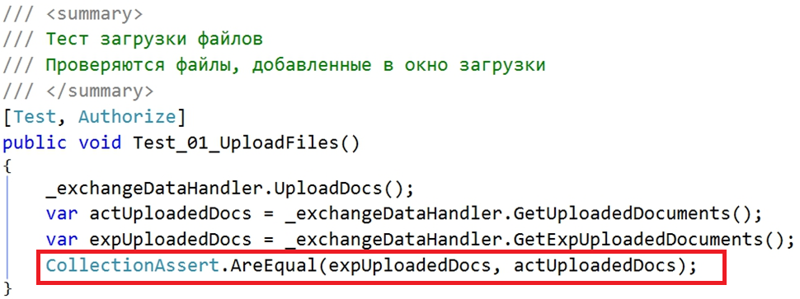
Организация тестов. WEB
Notes:
И наконец проверка результата взаимодействия

Slide 62
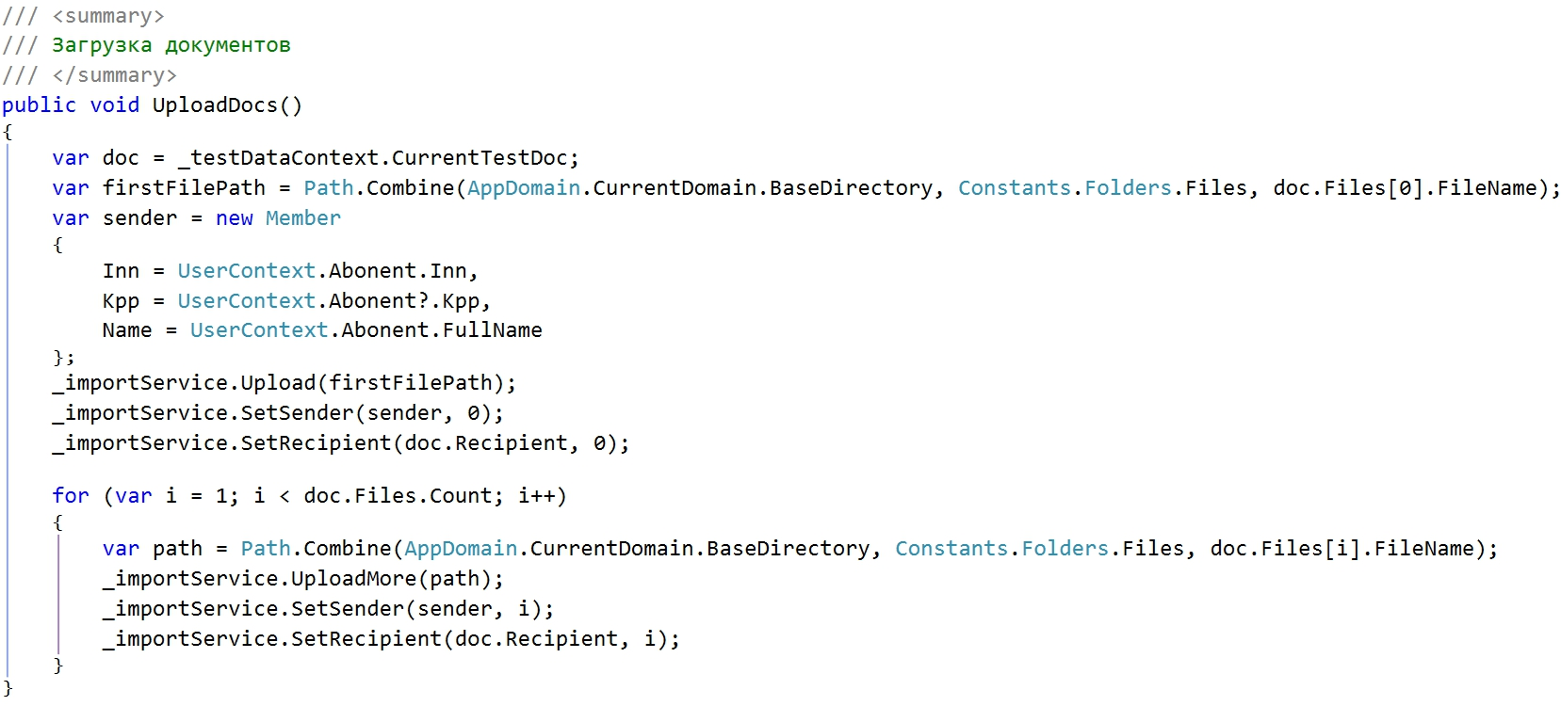
Организация тестов. WEB
Notes:
В свою очередь обработчик данных уже будет осуществлять взаимодействие через низкоуровневые сервисы непосредственно с UI самого приложения

Slide 63
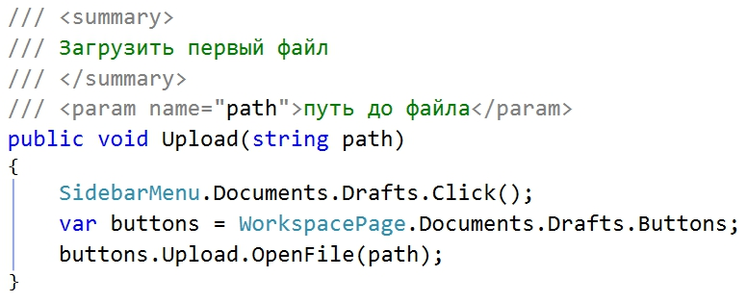
Организация тестов. WEB
Notes:
Сами сервисы взаимодействуют с UI посредством использования паттерна PageObject, для получения структуры элементов интерфейса

Slide 64
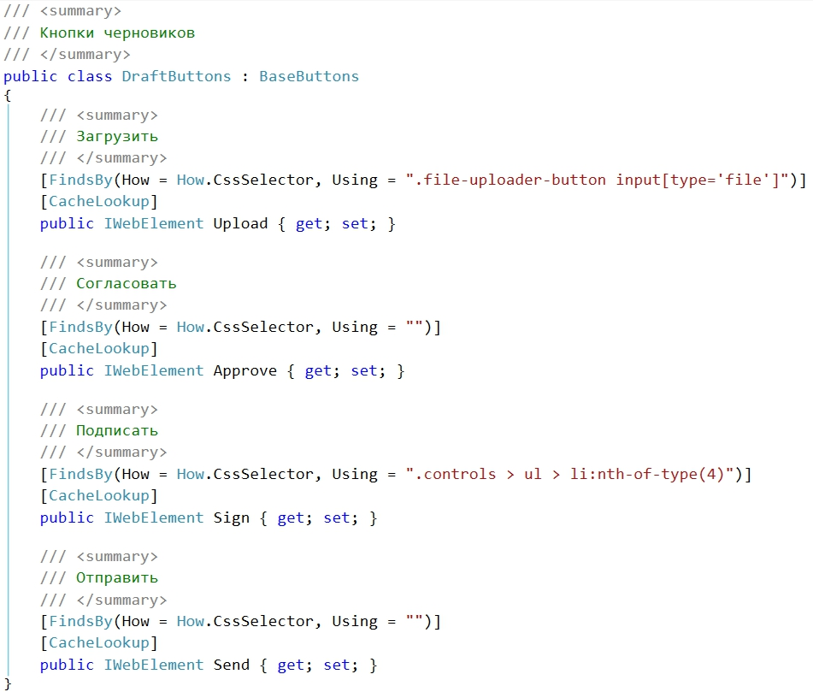
Организация тестов. WEB
Notes:
Как же выглядит эта структура?
Все достаточно просто. Структура интерфейса представляет собой модель, состоящую из свойств, каждое из которых является необходимым для нас элементом интерфейса.

Slide 65
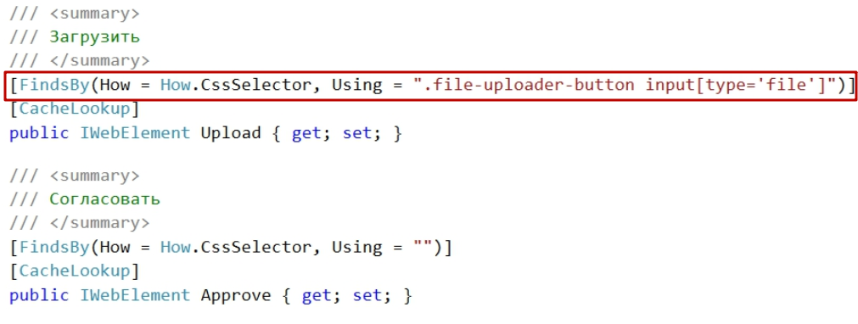
Организация тестов. WEB
Notes:
Но как производить ассоциацию свойства модели с реальным объектом? Для этого используются специальный аттрибут FindsBy, с помощью которого можно описать алгоритм поиска элемента

Slide 66
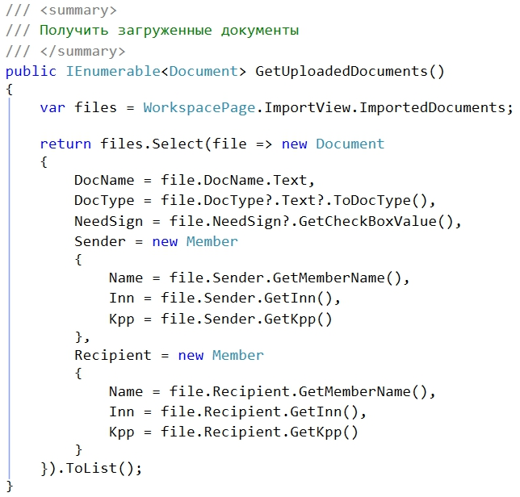
Организация тестов. WEB
Notes:
Низкоуровневые сервисы отвечают как за взаимодействие с UI, так и за получение актуальных данных, опять таки формируя данные исходя из интерфейса приложения

Slide 67
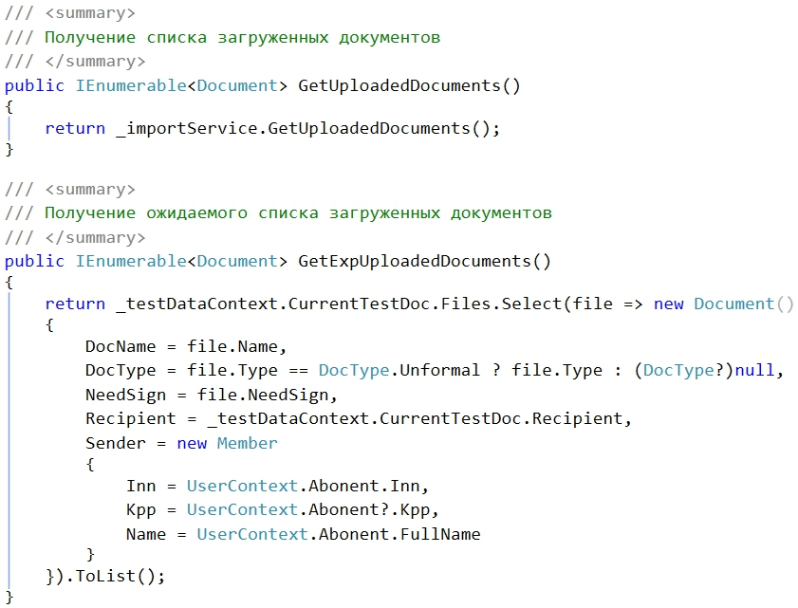
Организация тестов. WEB
Notes:
Ожидаемые данные сформирует обработчик теста и передаст ему набор ожидаемых и актуальных данных
На метод теста остается лишь задача по сравниванию полученных данных.

Slide 68
Заключение
Notes:
В итоге что мы получили?
Мы получили относительно универсальную тестовую архитектуру, которую переиспользовали несколько раз на различных проектах, и для нас она действительно является подобием серебряной пули
Мы решили проблему нехватки кадров в среде автоматизаторов тестирования за счет делегирования большей части функций низкоуровневой разработки, отвечающей за взаимодействие с тестируемым приложением разработчикам проектной команды. За счет этого штатный автоматизатор занимается задачами, связанными с соблюдением применения тестовой архитектуры и помогает решать нестандартные вопросы в проектной команде тестирования
Всё, что выше было рассказано, произошло за достаточно короткий интервал времени, от самой первой попытки использования Coded UI до микро-тестов мы прошли за 2 года, тем самым хотим сказать, что совсем сложных нерешаемых проблем не бывает.

Slide 69
Заключение
1
Универсальная архитектура под автоматизацию тестов
Notes:
В итоге что мы получили?
Мы получили относительно универсальную тестовую архитектуру, которую переиспользовали несколько раз на различных проектах, и для нас она действительно является подобием серебряной пули
Мы решили проблему нехватки кадров в среде автоматизаторов тестирования за счет делегирования большей части функций низкоуровневой разработки, отвечающей за взаимодействие с тестируемым приложением разработчикам проектной команды. За счет этого штатный автоматизатор занимается задачами, связанными с соблюдением применения тестовой архитектуры и помогает решать нестандартные вопросы в проектной команде тестирования
Всё, что выше было рассказано, произошло за достаточно короткий интервал времени, от самой первой попытки использования Coded UI до микро-тестов мы прошли за 2 года, тем самым хотим сказать, что совсем сложных нерешаемых проблем не бывает.

Slide 70
Заключение
1
Универсальная архитектура под автоматизацию тестов
2
Кадры
Notes:
В итоге что мы получили?
Мы получили относительно универсальную тестовую архитектуру, которую переиспользовали несколько раз на различных проектах, и для нас она действительно является подобием серебряной пули
Мы решили проблему нехватки кадров в среде автоматизаторов тестирования за счет делегирования большей части функций низкоуровневой разработки, отвечающей за взаимодействие с тестируемым приложением разработчикам проектной команды. За счет этого штатный автоматизатор занимается задачами, связанными с соблюдением применения тестовой архитектуры и помогает решать нестандартные вопросы в проектной команде тестирования
Всё, что выше было рассказано, произошло за достаточно короткий интервал времени, от самой первой попытки использования Coded UI до микро-тестов мы прошли за 2 года, тем самым хотим сказать, что совсем сложных нерешаемых проблем не бывает.

Slide 71
Спасибо за внимание
Игорь Ершов
Россия, Калуга, АО «Калуга Астрал»
Notes:
Спасибо за внимание, готов ответить на ваши вопросы

